Slide 1
Здоровье
ребенка
дома и в детском саду

Slide 2
От чего зависит
здоровье ребенка
Эмоциональное состояние ребенка в семье и дома
Образ жизни в семье
Наследственность
Экология
Качество питания
Уровень медицины

Slide 3
РЕЖИМ
ПИТАНИЕ
ЗАКАЛИВАНИЕ
Компоненты ЗОЖ
БЛАГОПРИЯТНАЯ
ПСИХОЛОГИЧЕСКАЯ
ОБСТАНОВКА В СЕМЬЕ
ПРОГУЛКА
ФИЗИЧЕСКИЕ ЗАНЯТИЯ

Slide 4
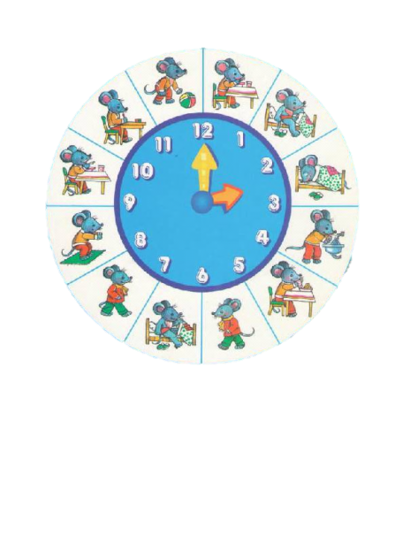
Режим дня
Режим –это оптимально сочетаемые периоды бодрствования и сна детей в течении суток. Режим дисциплинирует детей и приучает их к определенному ритму жизни.
прогулка
Пита-
ние
сон
Деятель
ность
Двигательная активность
Отдых
(игра)

Slide 5
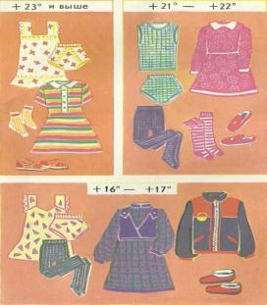
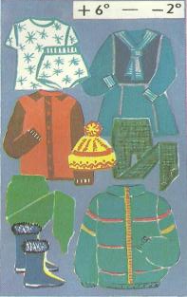
Как одевать ребенка

Slide 6
Физкультурные
занятия
Работники ДОУ содействуют постепенному освоению техники движений и разнообразных способах их выполнения в упражнениях :
основных движениях(ходьба, бег ,прыжки , бросание, ловля , метание, ползание и лазание)
подвижных играх
построениях и перестроениях
спортивных упражнениях
общеразвивающих(для рук и плечевого пояса, для туловища , для ног)

Slide 7
Закаливание
Контрастное воздушное закаливание(из теплого в «холодное»)
Хождение босиком
Полоскание горла прохладной кипяченной водой
Контрастный душ(обливание ног)
Notes:
Повышение устойчивости организма к неблагоприятному воздействию ряда факторов окружающей среды путем систематического кратковременного воздействия на организм этих же факторов в малых дозах.

Slide 8
Здоровье ребенка
зависит от эмоционального
состояния в семье
избегайте раздражений, команд , невыполнимых обещаний;
не говорите: «Я тебя не люблю», « Ты плохой, отстань»,
« Ты мне надоел»;
не делайте за ребенка то, что он может сделать сам;
придерживайтесь единства в требованиях к ребенку;
старайтесь больше проводить время с ребенком в совместных играх и творческой деятельности.

Slide 9
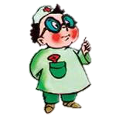
Советы педиатров
Чтобы повысить защитные силы организма врачи советуют:
виивитаминотерапию;
в
укрепление иммунитета средствами народ-
ной медицины;
полноценное питание;
ограничение числа контактов ребенка
возможными источниками инфекции( поезд-
ки в городском транспорте, посещение мест
массового скопления людей…)
закаливание;
активизировать двигательную активности
ребенка;
отдых у моря;
витаминотерапия.

Slide 10
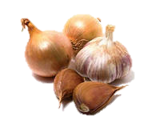
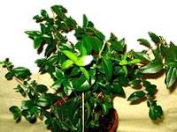
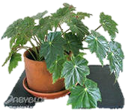
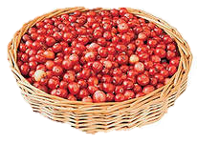
Профилактика простуды
Растения , содержащие аллицин, который блокирует
особые ферменты, способствующие распространению вирусов в
организме.
герань
цитрусовые
Лук и чеснок
клюква
бегония
мирт

Slide 11
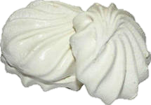
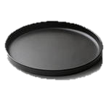
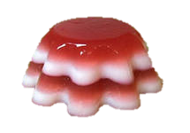
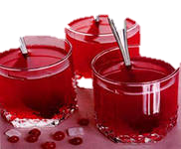
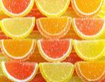
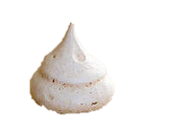
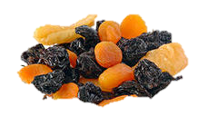
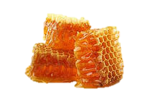
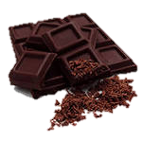
Полезные сладости

Slide 12
Вредные наклонности родителей приводят к:
психическим расстройствам ребенка;
неврозам;
бронхо-легочным заболеваниям;
сердечно-сосудистым заболеваниям;
нарушения сна.

Slide 13
Работа в детском саду\здоровье в детском саду\ЗДОРОВЬЕ ДЕТЕЙ В НАШИХ РУКАХ! - Советы доктора !—f(Будь здоров!)-- - Будь здо
ров!
!--endif-- - Будь здоров! - mdoy324.htm
Работа в детском саду\здоровье в детском саду\ЗДОРОВЬЕ ДЕТЕЙ В НАШИХ РУКАХ! - Советы доктора
Работа в детском саду\здоровье в детском саду\Наше здоровье - в наших руках!!!
Сайт детского сада №21 г. Ишима.htm
..\Pictures\i.jpg слон
..\Pictures\i (12).jзакаливание
..\Pictures\i (29).jpg
C:\Users\Igor\Pictures\yandsearch.htm смайлики
Здоровье детей в наших руках здоровье ребенка, воспитание, развитие ребенка, иммунитет, питание ребенка, бесплодие, коралловый клуб.htm
Как правильно одеть ребенка на улицу рекомендации педиатров.htm
..\Pictures\i (13).jpg
..\Pictures\i (16).jpg
..\Pictures\i (25).jpg
..\Pictures\i (28).jpg
..\Pictures\i(29).jpg
..\Pictures\i(30).jpg
..\Pictures\i (80).jpg
!--if(Будь здоров!)-- - Будь здоров! !--endif-- - Будь здоров! - mdoy324.htm

